Slide 1
Ôn và khởi động (Xe bus yêu thương)

Slide 2
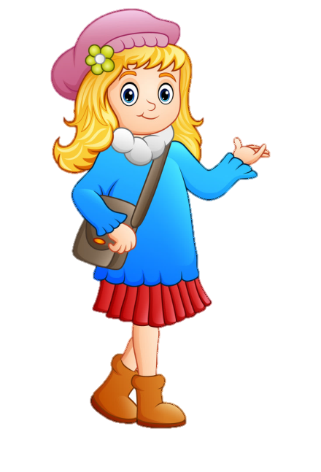
Bài trước em đã học bài gì?
A. Thả diều
B. Tớ là lê-gô
C. Rồng rắn lên mây

Slide 3
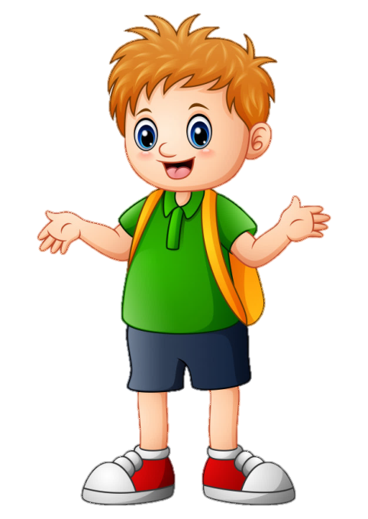
Điền tiếp câu: Rồng rắn lên mây
Thấy cây……
A. lúc lắc
C. núc nác
B. lúc lác

Slide 4
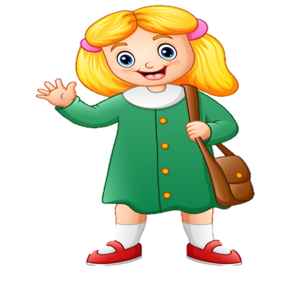
Ngăn lại, ngữ lại là nghĩa của từ nào?
A. Núc nác
B. Cấm
C. Cản

Slide 6
Thứ....ngày....tháng....
Bài
24
Nặn đồ chơi
Notes:
.

Slide 7
Tiết 1 + 2

Slide 8
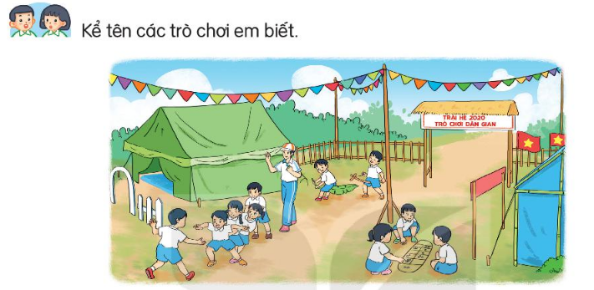
Ô ăn quan, rồng rắn lên mây, nhảy dây, cưỡi ngựa nhong nhong, đuổi bắt…..

Slide 9
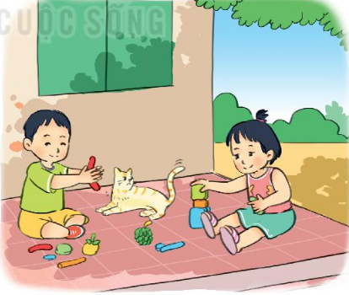
Nặn đồ chơi
Bên thềm gió mát, Bé nặn đồ chơi. Mèo nằm vẫy đuôi, Tròn xoe đôi mắt. Đây là quả thị, Đây là quả na, Quả này phần mẹ, Quả này phần cha. Đây chiếc cối nhỏ Bé nặn thật tròn, Biếu bà đấy nhé, Giã trầu thêm ngon.
Đây là thằng chuột Tặng riêng chú mèo, Mèo ta thích chí Vểnh râu “meo meo”! Ngoài hiên đã nắng, Bé nặn xong rồi. Đừng sờ vào đấy, Bé còn đang phơi.
(Nguyễn Ngọc Ký)
Đọc mẫu

Slide 10
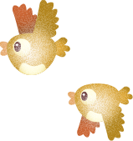
Cối giã trầu
Đồ để giã trầu, thường làm bằng đồng
GIẢI NGHĨA TỪ
Thích trí
Tỏ ra bằng long, vui thích vì đúng ý muốn.

Slide 11
Nặn đồ chơi
Bên thềm gió mát, Bé nặn đồ chơi. Mèo nằm vẫy đuôi, Tròn xoe đôi mắt. Đây là quả thị, Đây là quả na, Quả này phần mẹ, Quả này phần cha. Đây chiếc cối nhỏ Bé nặn thật tròn, Biếu bà đấy nhé, Giã trầu thêm ngon.
Đây là thằng chuột Tặng riêng chú mèo, Mèo ta thích chí Vểnh râu “meo meo”! Ngoài hiên đã nắng, Bé nặn xong rồi. Đừng sờ vào đấy, Bé còn đang phơi.
(Nguyễn Ngọc Ký)
Đọc nối tiếp câu

Slide 12
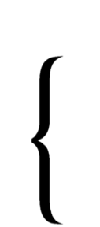
Nặn đồ chơi
Bên thềm gió mát, Bé nặn đồ chơi. Mèo nằm vẫy đuôi, Tròn xoe đôi mắt. Đây là quả thị, Đây là quả na, Quả này phần mẹ, Quả này phần cha. Đây chiếc cối nhỏ Bé nặn thật tròn, Biếu bà đấy nhé, Giã trầu thêm ngon.
Đây là thằng chuột Tặng riêng chú mèo, Mèo ta thích chí Vểnh râu “meo meo”! Ngoài hiên đã nắng, Bé nặn xong rồi. Đừng sờ vào đấy, Bé còn đang phơi.
(Nguyễn Ngọc Ký)
Đọc nối tiếp đoạn

Slide 13
Nặn đồ chơi
Bên thềm gió mát, Bé nặn đồ chơi. Mèo nằm vẫy đuôi, Tròn xoe đôi mắt. Đây là quả thị, Đây là quả na, Quả này phần mẹ, Quả này phần cha. Đây chiếc cối nhỏ Bé nặn thật tròn, Biếu bà đấy nhé, Giã trầu thêm ngon.
Đây là thằng chuột Tặng riêng chú mèo, Mèo ta thích chí Vểnh râu “meo meo”! Ngoài hiên đã nắng, Bé nặn xong rồi. Đừng sờ vào đấy, Bé còn đang phơi.
(Nguyễn Ngọc Ký)
Đọc toàn bài

Slide 14
Trả lời câu hỏi

Slide 15
Nặn đồ chơi
Bên thềm gió mát, Bé nặn đồ chơi. Mèo nằm vẫy đuôi, Tròn xoe đôi mắt. Đây là quả thị, Đây là quả na, Quả này phần mẹ, Quả này phần cha. Đây chiếc cối nhỏ Bé nặn thật tròn, Biếu bà đấy nhé, Giã trầu thêm ngon.
Đây là thằng chuột Tặng riêng chú mèo, Mèo ta thích chí Vểnh râu “meo meo”! Ngoài hiên đã nắng, Bé nặn xong rồi. Đừng sờ vào đấy, Bé còn đang phơi.
(Nguyễn Ngọc Ký)
1. Kể tên đồ chơi mà bé đã nặn?

Slide 16
Nặn đồ chơi
Bên thềm gió mát, Bé nặn đồ chơi. Mèo nằm vẫy đuôi, Tròn xoe đôi mắt. Đây là quả thị, Đây là quả na, Quả này phần mẹ, Quả này phần cha. Đây chiếc cối nhỏ Bé nặn thật tròn, Biếu bà đấy nhé, Giã trầu thêm ngon.
Đây là thằng chuột Tặng riêng chú mèo, Mèo ta thích chí Vểnh râu “meo meo”! Ngoài hiên đã nắng, Bé nặn xong rồi. Đừng sờ vào đấy, Bé còn đang phơi.
(Nguyễn Ngọc Ký)
2. Bé nặn đồ chơi để tặng cho những ai?

Slide 17
Nặn đồ chơi
Bên thềm gió mát, Bé nặn đồ chơi. Mèo nằm vẫy đuôi, Tròn xoe đôi mắt. Đây là quả thị, Đây là quả na, Quả này phần mẹ, Quả này phần cha. Đây chiếc cối nhỏ Bé nặn thật tròn, Biếu bà đấy nhé, Giã trầu thêm ngon.
Đây là thằng chuột Tặng riêng chú mèo, Mèo ta thích chí Vểnh râu “meo meo”! Ngoài hiên đã nắng, Bé nặn xong rồi. Đừng sờ vào đấy, Bé còn đang phơi.
(Nguyễn Ngọc Ký)
thể hiện lòng hiếu thảo, quan tâm mọi người của bé
2. Việc bé nặn đồ chơi tặng mọi người thể hiện điều gì?

Slide 18
Hoạt động luyện tập

Slide 19
Nặn đồ chơi
Bên thềm gió mát, Bé nặn đồ chơi. Mèo nằm vẫy đuôi, Tròn xoe đôi mắt. Đây là quả thị, Đây là quả na, Quả này phần mẹ, Quả này phần cha. Đây chiếc cối nhỏ Bé nặn thật tròn, Biếu bà đấy nhé, Giã trầu thêm ngon.
Đây là thằng chuột Tặng riêng chú mèo, Mèo ta thích chí Vểnh râu “meo meo”! Ngoài hiên đã nắng, Bé nặn xong rồi. Đừng sờ vào đấy, Bé còn đang phơi.
(Nguyễn Ngọc Ký)
1. Tìm từ ngữ cho biết chú mè?o rất vui vì được bé tặng quà

Slide 20
2. Tìm thêm từ ngữ chỉ cảm xúc vui mừng?
vui vẻ, háo hức, mừng rỡ, thích thú..

Slide 21
Tiết 3

Slide 22
Viết

Slide 23
Thứ tư, ngày 17 tháng 11 năm 2021
Tiếng việt
Nặn đồ chơi
Bên thềm gió mát,
Bé nặn đồ chơi.
Mèo nằm vẫy đuôi,
Tròn xoe đôi mắt.

Slide 24
Nghe – viết
Bên thềm gió mát, Bé nặn đồ chơi. Mèo nằm vẫy đuôi, Tròn xoe đôi mắt.
Đây chiếc cối nhỏ Bé nặn thật tròn, Biếu bà đấy nhé, Giã trầu thêm ngon.
Đây là quả thị, Đây là quả na, Quả này phần mẹ, Quả này phần cha

Slide 25
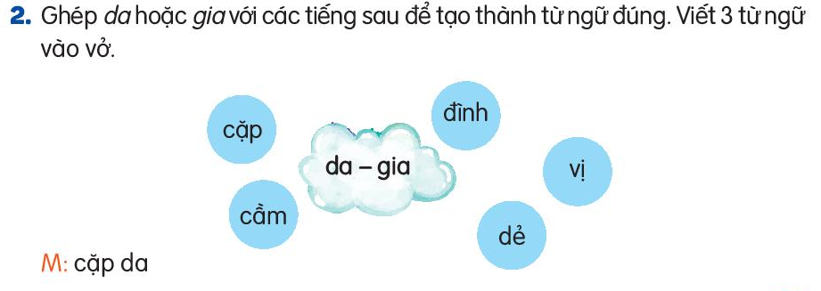

Slide 26
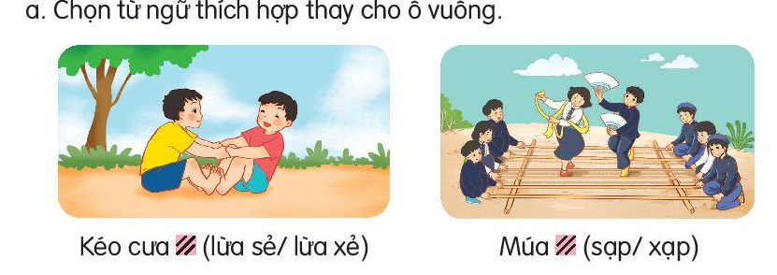
3. Chọn a hoặc b
b. Chọn ươn hay ương
- Con đường uốn lượn quanh sườn núi.
- Hoa hướng dương vươn mình đón ánh mặt trời.

Slide 27
Tiết 4

Slide 28
Luyện tập

Slide 29
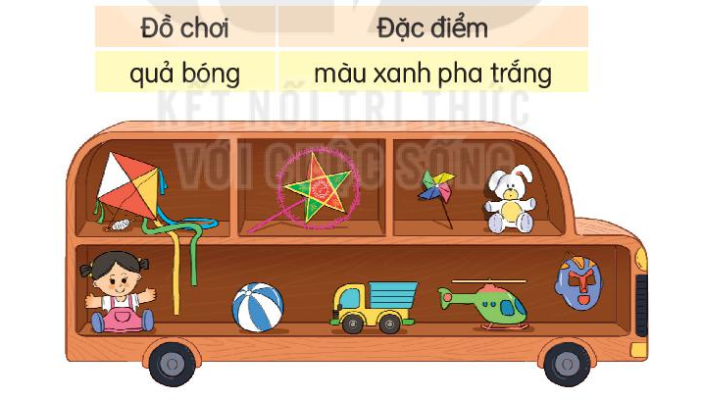

Slide 30
Đồ chơi | Đặc điểm
quả bóng | Màu xanh pha trắng
Con diều | Màu đỏ pha vàng
Đèn ông sao | Màu đỏ pha xanh lá cây
chong chóng | 4 màu sắc pha trộn
gấu bông | Màu rắng pha vàng
búp bê | Màu hồng pha trắng
ô tô | Màu vàng pha xanh ngọc
máy bay | Màu xanh lá
mặt nạ | Màu xanh dương

Slide 31
2. Cần đặt dấu phẩy vào vị trí nào trong mỗi câu:
a) Em thích đồ chơi ô tô, máy bay
b) Bố dạy em làm đèn ông sao, diều giấy
c) Các bạn đá bóng, đá cầu, nhảy dây trên sân trường

Slide 32
3. Cần đặt dấu phẩy vào vị trí nào trong câu in nghiêng
Chi nhận được bao nhiêu là quà: búp bê, hộp đựng bút, đồng hồ báo thức và chiếc nơ hồng.

Slide 33
Luyện viết đoạn

Slide 34
1. Kể tên những đồ chơi của em. Em thích đồ chơi nào nhất? Vì sao?

Slide 35
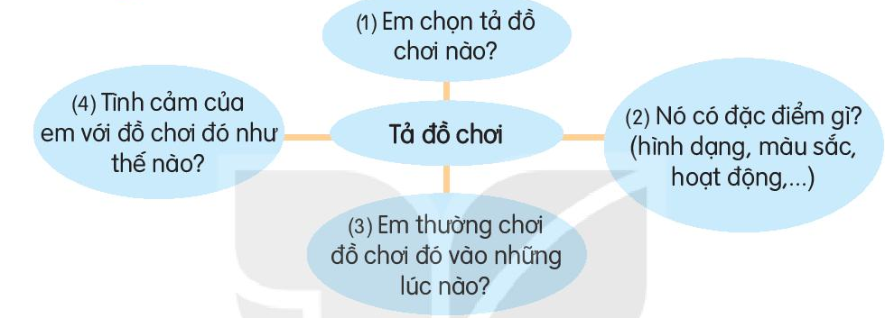
2. Viết 3 - 4 câu tả một đồ chơi của em
Em rất thích đồ chơi gấu bông của em. Đó là món quà mẹ mua cho em nhân dịp sinh nhật. Chú gấu bông được làm từ lông mịn, có màu trắng tinh rất xinh xắn. Gấu bông to bằng người em, em có thể dùng ôm khi đi ngủ. Với em, gấu bông như một người bạn đồng hành và chơi đùa cùng với em. Em rất yêu quý món đồ chơi này và sẽ giữ gìn nó thật cẩn thận.

Slide 36
Tiết 5

Slide 37
Đọc mở rộng

Slide 38
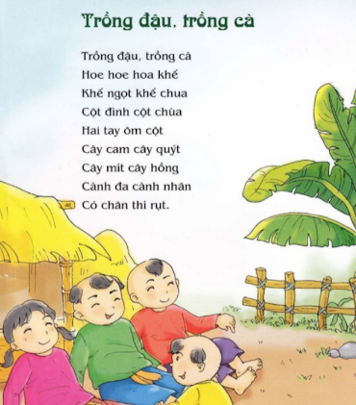
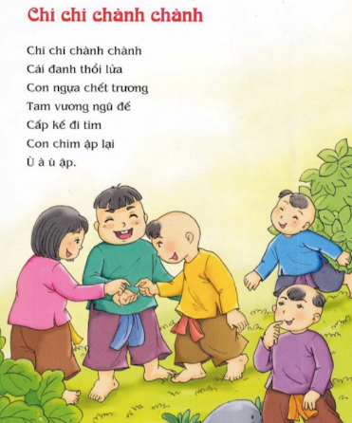
1. Tìm đọc một bài thơ hoặc một bài đồng dao về một đồ chơi, trò chơi

Slide 40
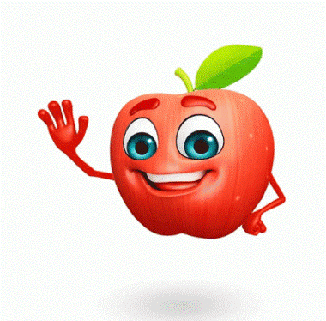
Lớp 2A hẹn gặp lại các bạn ở bài sau nhé

